Slide 1
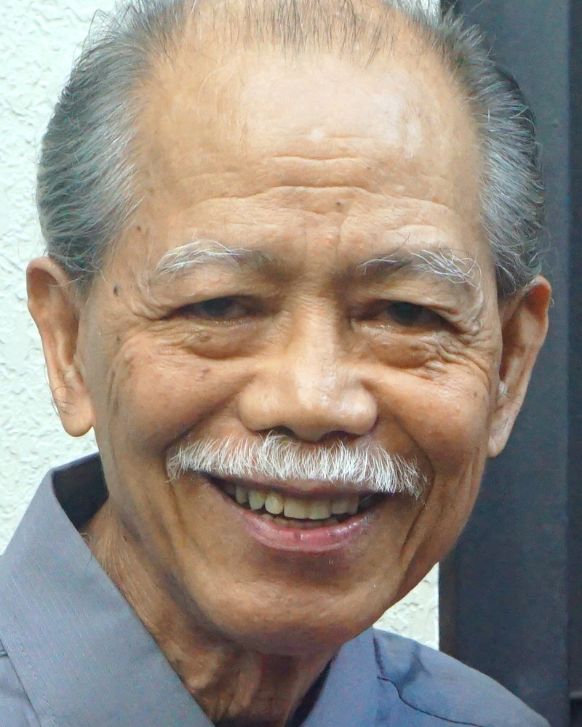
Adult Bible Study Guide
Jan • Feb • Mar 2023
Paramount Principle.
Practical Plans.
Perilous
Period.
Good&Faithful
@ClaRoVicente8804

Slide 2
Adult Sabbath School Bible Study Guide
An Appeal
DEAR USER
This PowerPoint Show is freely shared to all who may find it beneficial. While intended primarily for personal use, some find it useful for teaching the lesson
in church.
There are those, however, who add illustrations, change background, replace fonts, etc. While their intention may be good, this is not right. Slide #1 says “designed by claro ruiz vicente.” For honest Christians, it is not necessary for another’s creation to be copyrighted in order to be respected.
PLEASE USE AS IS.

Slide 3
G. Edward Reid
Principal Contributor
Notes:
Namamahala para sa Panginoon Hanggang sa Siya ay Dumating

Slide 4
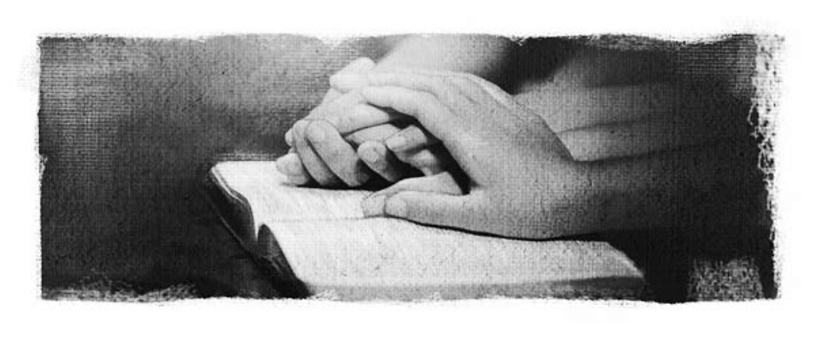
Managing for the Master
Lesson 11, March 18, 2023
Managing in Tough Times
Notes:
Namamahala sa Panahong Mahihirap,

Slide 5
Managing in Tough Times
Key Text
Psalm 50:14, 15 NKJV
“ ‘Offer to God thanksgiving, and pay your vows to the Most High.
Call upon Me in the day of trouble; I will deliver you, and you shall glorify Me.’ ”
Notes:
Susing Talata. “Mag-alay sa Diyos ng pasasalamat na alay, at tuparin mo ang iyong mga panata sa Kataas-taasan; ¶ at tumawag ka sa akin sa araw ng kabagabagan; ililigtas kita, at luluwalhatiin mo ako” (Awit 50:14, 15).

Slide 6
Managing in Tough Times
Initial Words
• The toils of life do take a lot of our daily focus. With debts to pay, children to raise, property to maintain, it does take time and thought. And, of course, we do need clothes, food, and shelter.
• Amid trying times, when we need to lean on the Lord more than ever, there are some concrete steps, based on biblical principles, that we should follow.
Notes:
Panimulang Salita. • Ang mga pagpapahirap ng buhay ay kumukuha nang marami sa ating pang-araw-araw na pansin. Kasama ang mga utang na bayarin, mga anak na palalakihin, ari-ariang iingatan, ito’y kukuha ng panahon at pag-iisip. At, siyempre, talagang kailangan natin ang mga damit, pagkain, at masisilungan. ¶ Sa gitna ng mga panahong nakayayamot, kapag kailangan nating sumandig sa Panginoon nang higit pa, may mga tiyak na mga hakbang, na nakabase sa mga prinsipyo ng Biblia, na dapat nating sundin.

Slide 7
Managing in Tough Times
Quick Look
1. Paramount Principle
Putting God First (2 Chron. 20:18).
2. Practical Plans
a. Trust God, Not Resources (1 Chron. 21:2, 7).
b. Simplify (2 Pet. 3:10, 11)
c. Prioritize (Matt. 6:24).
3. Perilous Period
No Buying or Selling (Rev. 13:16, 17).
Notes:
Muli ay tatlong paghahati ng liksyon.
(1) Pinakamahalagang Prinsipyo
Uunahin ang Diyos (2 Cronica 20:18).
(2) Mga Praktikal na Plano
a. Pagtiwalaan ang Diyos, Hindi ang Kakayahan (1 Cronica 21:2, 7).
b. Gawing Simple (2 Pedro 3:10, 11).
c. Unahin (Mateo 6:24).
(3) Mapanganib na Panahon
Walang Makabili o Makapagbili (Apocalipsis 13:16, 17).

Slide 8
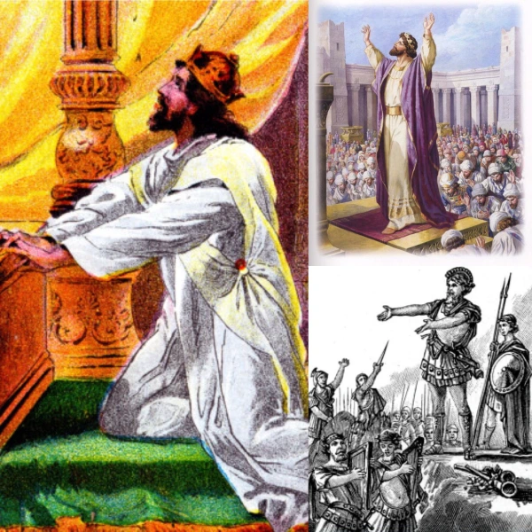
Managing in Tough Times
1. Paramount Principle
Putting God First
2 Chronicles 20:18 NKJV
“And Jehoshaphat bowed his head with his face to the ground, and all Judah and the inhabitants of Jerusalem bowed
before the Lord, worshiping the Lord.”
Notes:
1. Pinakamahalagang Prinsipyo. Uunahin ang Diyos. “Pagkatapos ay itinungo ni Jehoshafat ang kanyang ulo sa lupa, at ang buong Juda at ang mga mamamayan ng Jerusalem ¶ ay nagpatirapa sa Panginoon, na sumasamba sa Panginoon” (2 Cronica 20:18).

Slide 9
1. Paramount Principle
Putting God First
• Toward the close of Jehoshaphat’s reign, Judah was invaded. Jehoshaphat was a man of courage and valor. For years he had been strengthening his armies and his fortified cities. He was well prepared to meet almost any enemy.
• Yet, in this crisis, he did not put his confidence in his own strength but in the power of God.
Notes:
• Patungo sa pagtatapos ng paghahari ni Jehosafat ay sinalakay ang Juda. Si Jehosafat ay isang lalaking matapang at magiting. Sa maraming taon ay pinalalakas niya ang kanyang armi at kanyang pinatibay ang mga lungsod. Siya’y handang-handa upang sagupain ang halos alinmang kaaway. ¶ • Gayunman, sa krisis na ito, hindi niya inilagay ang kanyang kompiyansa sa kanyang sariling lakas kundi sa kapangyarihan ng Diyos.

Slide 10
1. Paramount Principle
Putting God First
• The king prayed, “ ‘We have no power against this great multitude that is coming against us; nor do we know what to do, but our eyes are upon You’ ” (2 Chron. 20:12).
• “ ‘Do not be afraid nor dismayed…, for the battle is not yours, but God’s. … You will not need to fight in this battle. Position yourselves, stand still and see the salvation of the Lord’ ” (vs. 15–17).
Notes:
• Nanalangin ang hari, “ ‘Kami ay walang magagawa laban sa napakaraming taong ito na dumarating laban sa amin. Hindi namin alam kung ano ang gagawin, ngunit ang aming mga mata ay nakatuon sa iyo” (2 Cronica 20:12). ¶ • “ ‘Huwag kayong matakot…, sapagkat ang pakikipaglaban ay hindi sa inyo, kundi sa Diyos. … Hindi ninyo kailangang lumaban sa digmaang ito. Manatili kayo sa inyong puwesto, tumayo kayong panatag, at tingnan ninyo ang pagtatagumpay ng Panginoon’ ” (tal. 15–17).

Slide 11
1. Paramount Principle
Putting God First
• “ ‘Believe in the Lord your God, and you shall be established; believe His prophets, and you shall prosper’ ” (2 Chron. 20:20). Their enemies destroyed one another, and “none escaped” (v. 24).
• The God who delivered them is the same God whom we love and worship, and His power is just as great today. The challenge, for us, is to trust in Him and His leading.
Notes:
• “ ‘Manalig kayo sa Panginoon ninyong Diyos, at kayo'y magiging matatag. Maniwala kayo sa kanyang mga propeta, at kayo'y magtatagumpay’ ” (2 Cronica 20:20). Nagpatayan ang kanilang mga kaaway, at “walang nakatakas” (tal. 24). ¶ • Ang Diyos na nagligtas sa kanila ay kaparehong Diyos na ating iniibig at sinasamba, ang Kanyang kapangyarihan ay kasinglakas pa rin ngayon. Ang hamon para sa atin ay upang magtiwala sa Kanya at sa Kanyang pangunguna.

Slide 12
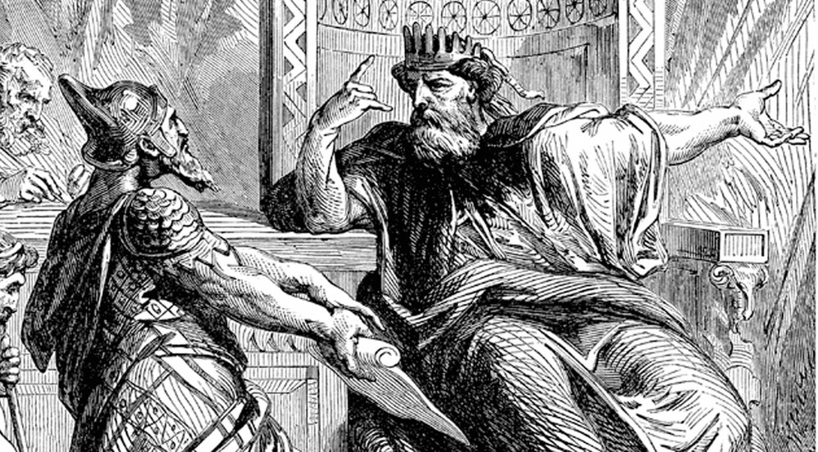
Managing in Tough Times
2. Practical Plans
a. Trust God, Not Resources
1 Chronicles 21:2, 7 NKJV
“So David said to Joab and to the leaders of the people, ‘Go, number Israel…, and bring the number of them to me that I may know it.’ ”
“And God was displeased with this thing; therefore He struck Israel.”
Notes:
2. Mga Praktikal na Plano. a. Pagtiwalaan ang Diyos, Hindi ang Kakayahan. “Kaya't sinabi ni David kay Joab at sa mga pinuno ng hukbo, ‘Humayo kayo, bilangin ninyo ang Israel…; dalhan ninyo ako ng ulat upang aking malaman ang bilang nila.’ ” ¶ “Subalit hindi kinalugdan ng Diyos ang bagay na ito, kaya't kanyang sinaktan ang Israel” (1 Cronica 21:2, 7).

Slide 13
2. Practical Plans
a. Trust God, Not Resources
• David trusted in his own strength rather than to depend on the providence of God in his defense. His actions brought calamity to the nation.
• No one ever trusted God in vain. Whenever you do battle for the Lord, prepare yourself. And prepare well too.
• Do all that you can to succeed, but, in the end, realize that only God can give you victory.
Notes:
• Nagtiwala si David sa Kanyang sariling kalakasan sa halip na umasa sa kalinga ng Diyos sa pagtatanggol sa kanya. Ang kanyang mga kilos ay nagdala ng kalamidad sa bansa. ¶ • Wala kailanman na nagtiwala sa Diyos ang bigo. Tuwing makikipagbaka ka para sa Panginoon, ihanda mo ang iyong sarili. At maghanda rin nang pinakamabuti. ¶ • Gawin ang buong makakaya upang magtagumpay, subalit sa katapusan, unawain na ang Diyos lamang ang makapagbibigay sa ’yo ng tagumpay.

Slide 14
2. Practical Plans
a. Trust God, Not Resources
• It is very tempting to trust in our bank accounts, but in every crisis mentioned in the Bible, when the people trusted in God, He honored their trust and provided for them.
• We should be using the present time to get square with God, get out of debt, and be generous with what we have been given.
Notes:
• Nakatutuksong magtiwala sa ating nakadeposito sa bangko, ngunit sa bawat crisis na nabanggit sa Biblia, nang ang bayan ay nagtiwala sa Diyos ay kinilala ng Diyos ang kanilang pagtitiwala at naglaan para sa kanila. ¶ • Dapat ay ginagamit natin ang kasalukuyang panahon upang sumangguni sa Diyos, makawala sa pagkakautang, at maging mapagbigay mula sa mga naibigay sa atin.

Slide 15
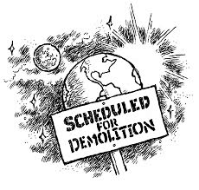
2. Practical Plans
b. Simplify
2 Peter 3:10, 11 NKJV
“But the day of the Lord will come as a thief in the night, in which the heavens will pass away with a great noise, and the elements will melt with fervent heat; both the earth and the works that are in it will be burned up. Therefore, since all these things will be dissolved,
what manner of persons ought you to be in holy conduct and godliness.”
Notes:
b. Gawing Simple. “Ngunit darating ang araw ng Panginoon na gaya ng isang magnanakaw, at ang kalangitan ay maglalaho kasabay ng malakas na ingay at ang mga sangkap ay matutupok sa apoy at ang lupa at ang mga gawang naroon ay masusunog. Yamang ang lahat ng mga bagay na ito ay mawawasak nang ganito, ¶ ano ngang uri ng pagkatao ang nararapat sa inyo sa banal na pamumuhay at pagiging maka-Diyos” (2 Pedro 3:10, 11).

Slide 16
2. Practical Plans
b. Simplify
• Because we know that the end of the world and the second coming of Christ is near, we want to use our assets to tell others the good news of the gospel and what God has prepared for those who love Him.
• We understand that someday soon everything on this earth will be burned up.
• So, what should we do with our possessions?
Notes:
• Dahil alam natin na ang wakas ng daigdig at ang ikalawang pagparito ni Cristo ay malapit na, nais nating gamitin ang ating mga kabuhayan upang sabihin sa iba ang mabuting balita ng ebanghelyo at ang naihanda ng Diyos para sa mga umiibig sa Kanya. ¶ • Nauunawaan natin na hindi magtatagal, balang araw lahat ng bagay sa lupang ito’y masusunog. ¶ “Kaya, ano ang dapat nating gagawin sa ating mga pag-aari?

Slide 17
2. Practical Plans
b. Simplify
• “It is now that our brethren should be cutting down their possessions instead of increasing them. We are about to move to a better country, even a heavenly.”—Counsels on Stewardship 59.
• Whatever we accumulate here is transitory; fleeting; and, if we are not careful, has the potential to be spiritually corrupting.
Notes:
• “Ngayon na, na dapat ang ating mga kapatid ay binabawasan ang kanilang mga pag-aari sa halip na pinararami ito. Tayo’y papalipat na sa isang mas mabuting bayan, kahit pa isang makalangit.”—Counsels on Stewardship 59. ¶ • Anumang naipon natin dito ay pansamantala; panandalian; at, kung hindi tayo maingat, ay may posibilidad na pasamain ang espirituwalidad.

Slide 18
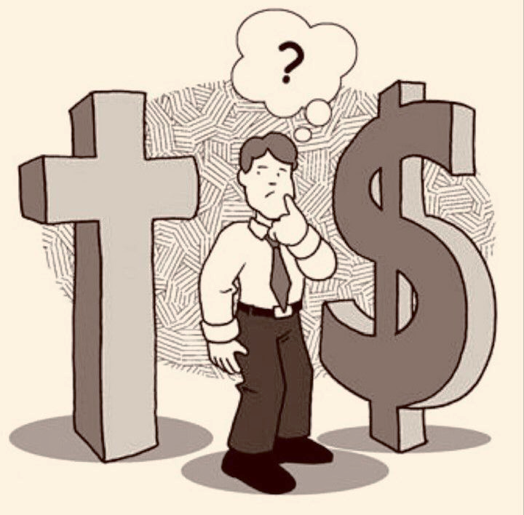
2. Practical Plans
c. Prioritize
Matthew 6:24 NKJV
“No one can serve two masters; for either he will hate the one and love the other, or else he will be loyal to the one and despise the other. You cannot serve God and mammon.”
Notes:
c. Unahin. “Walang makapaglilingkod sa dalawang panginoon, sapagkat kapopootan niya ang isa at iibigin ang ikalawa; o magiging tapat siya sa isa, at hahamakin ang ikalawa. Hindi kayo makapaglilingkod sa Diyos at sa kayamanan (Mateo 6:24).

Slide 19
2. Practical Plans
c. Prioritize
The parables and teachings of Jesus,
the stories of Bible characters, and
the counsel of Ellen G. White
all indicate clearly that there is
no halfway commitment
to Christ.
Either we are or we are not on the Lord’s side.
Notes:
Ang mga talinghaga at katuruan ni Jesus, ang mga kuwento ng mga tauhan ng Biblia, at ang payo ni Ellen G. White ¶ ay lahat nagpapakita nang buong linaw na walang pagtatalaga kay Cristo na nasa kalahatian. ¶ Alinmang tayo ay nasa o wala sa panig ng Panginoon.

Slide 20
2. Practical Plans
c. Prioritize
Jesus didn’t say that it was hard to serve God and money,
or that you needed to be careful in how you served both. He said, instead, that it
couldn’t be done.
Notes:
Hindi sinasabi ni Jesus na mahirap paglingkuran ang Diyos at pera, ¶ o na kailangan mong maging maingat kung paano mo paglilingkuran pareho. Sa halip ay sinabi Niyang ¶ hindi ito magagawa.

Slide 21
2. Practical Plans
c. Prioritize
“Do not love the world or the things in the world. If anyone loves the world, the love of the Father is not in him.
For all that is in the world—the lust of the flesh, the lust of the eyes, and the pride of life—is not of the Father but is of the world.
And the world is passing away, and the lust of it; but he who does the will of God abides forever” (1 John 2:15-17).
Notes:
“Huwag ninyong ibigin ang sanlibutan, ni ang mga bagay na nasa sanlibutan. Ang pag-ibig ng Ama ay wala sa sinumang umiibig sa sanlibutan. ¶ Sapagkat ang lahat na nasa sanlibutan, ang, ay hindi mula sa Ama kundi sa sanlibutan. ¶ Ang sanlibutan at ang pagnanasa nito ay lumilipas, ngunit ang gumagawa ng kalooban ng Diyos ay nananatili magpakailanman” (1 Juan 2:15–17).

Slide 22
2. Practical Plans
c. Prioritize
• “Set your affection on things above, not on things on the earth” (Col. 3:2).
• The lure of “all that is in the world” is strong; the pull for immediate gratifica-tion is always there.
• Even with our knowledge that one day it will all end, we still feel the pull.
• The good news, however, is that we don’t need to let it pull us away from the Lord.
Notes:
“Ituon ninyo ang inyong pag-iisip sa mga bagay na nasa itaas, hindi sa mga bagay na nasa ibabaw ng lupa” (Colosas 3:2). ¶ • Ang pang-akit ng “lahat ng nasa sanlibutan” ay malakas; ang hatak para sa kagyat na pagpapakasasa ay laging naroroon. ¶ • Kahit nalalaman natin na magwawakas ang lahat ng ito balang araw, nararamdaman pa rin natin ang hatak. ¶ • Ang mabuting balita, gayunman, ay na hindi natin kailangang bayaang hatakin tayo nito papalayo sa Panginoon.

Slide 23
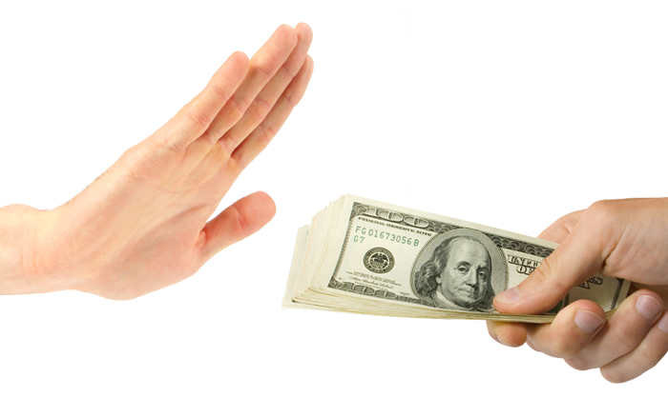
Managing in Tough Times
3. Perilous Period
Revelation 13:16, 17 NKJV
“He causes all, both small and great, rich and poor, free and slave, to receive a mark on their right hand or on their foreheads,
and that no one may buy or sell except one who has the mark or the name of the beast, or the number of his name.”
Notes:
3. Mapanganib na Panahon. “t ang lahat, ang hamak at ang dakila, ang mayayaman at ang mga dukha, ang mga malaya at ang mga alipin ay pinalagyan nito ng isang tanda sa kanilang kanang kamay o sa noo, ¶ upang walang sinumang makabili o makapagbili, maliban ang may tanda, samakatuwid, ng pangalan ng halimaw o ng bilang ng pangalan nito.” (Apocalipsis 13:16, 17).

Slide 24
3. Perilous Period
When No One Can Buy or Sell
• You can’t buy or sell? How much of our lives today revolves around buying and selling? Our work is, in a sense, our selling of our time and skills and goods to those who want to buy them. Not being able to buy or sell all but means not being able to function in society.
• The pressure on those who remain faithful will then be enormous.
Notes:
Kapag Walang makabili o makapagbili. • Hindi ka makabili o makapagbili? Gaano sa ating buhay ngayon ang umiikot sa pamimili at pagbibili? Ang ating trabaho, sa isang kaisipan, ay ang ating pagtitinda ng ating panahon at kakayahan at kalakal sa mga nagnanais na bilhin ang mga ito. Ang hindi makabili o makapagtinda ay nangangahulugan lamang ng hindi makakakilos sa lipunan. ¶ • Ang pamimilit sa mga mananatiling tapat kung gayon ay magiging kakila-kilabot.

Slide 25
3. Perilous Period
When No One Can Buy or Sell
• Plus, the more money that you have, the pressure to conform will be even stronger.
• How then do we prepare? We prepare now, by making sure through God’s grace that we are not slaves to our money, to the things of the world.
• If we are not bound to them now, we won’t be when we will, in order to be faithful, have to give them up.
Notes:
• Saka, mas maraming pera meron ka, ang paggigipit upang sumunod ay maging mas malakas. ¶ • Paano tayo kung gayon maghahanda? Maghahanda tayo ngayon, sa pamamagitan ng paniniyak na sa pamamagitan ng biyaya ng Diyos tayo’y hindi mga alipin sa ating pera, sa mga bagay ng sanlibutan. ¶ • Kung hindi tayo nakagapos sa mga ito ngayon, hindi tayo magagapos kapag tayo, upang maging matapat, ay kailangang isuko natin ang mga ito.

Slide 26
3. Perilous Period
To Fear the Lord
• God explained through Moses that one of the reasons He established the tithing system was “ ‘that you may learn to fear the Lord your God always’ ” (Deut. 14:23).
• “Oh, how great is Your goodness, which You have laid up for those who fear You, which You have prepared for those who trust in You” (Psalm 31:19).
Notes:
Ang Matakot sa Panginoon. • Pinaliwanag ng Diyos sa pamamagitan ni Moises na isa sa mga dahilan na Kanyang itinatag ang sistema ng pag-iikapu ay, “ ‘upang lagi kang matutong matakot sa Panginoon mong Diyos’ ” (Deuteronomio 14:23). ¶ • “O napakasagana ng kabutihan mo, na iyong inilaan para sa mga natatakot sa iyo, at ginawa para doon sa nanganganlong sa iyo” (Awit 31:19).

Slide 27
3. Perilous Period
To Fear the Lord
• These parallel lines show us that to fear the Lord is to trust Him.
• Therefore, we understand that God established the tithing system to protect us from selfishness and to encourage us to trust Him to provide for us.
• Those who are not faithful in tithe are surely setting themselves up for trouble.
Notes:
• Itong magkahilerang linya ay nagpapakita sa atin na ang matakot sa Panginoon ay manganlong o magtiwala sa Kanya. ¶ • Kaya, nauunawaan natin na itinatag ng Diyos ang sistema ng pag-iikapu upang ingatan tayo mula sa pagiging makasarili at upang pasiglahin tayo na pagtiwalaan Siya na magbibigay para sa atin. ¶ • Yung mga hindi tapat sa ikapu ay tiyak na inilalagay ang kanilang sarili para sa ligalig.

Slide 28
Managing in Tough Times
Last Word
• Though nothing in the Bible warns against wealth, nothing in the Bible talks about wealth as increasing one’s spiritual commitment either. In fact, the opposite danger is true.
• “The love of money, the desire for wealth, is the golden chain that binds them [people] to Satan.”—Steps to Christ 44.
Notes:
Huling Salita. • Bagaman walang anuman sa Biblia ang nagbababala laban sa yaman, wala ring anuman sa Biblia ang nagsasalita tungkol sa yaman bilang nagdaragdag sa espirituwal na pagtatalaga mo.. Sa katunayan, ang kasalungat na panganib ay totoo. ¶ • “Ang pag-ibig sa pera, ang pagnanais para sa yaman, ay ang ginintuang kadena na gumagapos sa tao kay Satanas.”—Steps to Christ 44.

